Slide 1
فرش معيوب ؟
تعريفي علمي و عرفي ازواژه عيب در عرصه فرش
به فضل حق

Slide 2
عیب ها
عارضی
غیر قابل رفع
قابل رفع
ذاتی
غیر قابل رفع
قابل رفع
عیب : به عامل یاعواملی گفته می شودکه به جهت وجود و یا پیدایش آن از مراتب هنری یا ارزش اقتصادی و یا هر دو آنها در فرش کاسته شود.
قابل رفع : این عبارت را در مورد آن دسته از عیب ها بکار می بریم که با صرف وقت و هزینه معقول قابل اصلاح می باشند .
غیر قابل رفع : این عبارت را در مورد آن دسته از عبب ها بکار می بریم که یا بطور مطلق قابل اصلاح نیستند و یا آنکه وقت و هزینه مورد نیاز برای اصلاح آنها معقول و منطقی نیست .

Slide 3
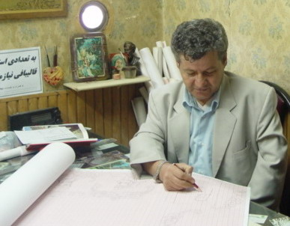
عیب های ذاتی
1 ـ طراحی
يكي از آغازين مراحل توليد يك فرش همانا طراحي مي باشد كه در اصل مي توان آن را ماكت و خشت اول بناي فرش ناميد كه اگر كج نهاده شد در نهايت فرش مطلوبي از آن حاصل نخواهد شد ؛ از اينروي لازم است بهنگام انتخاب طرح و طراح ؛ نهايت دقت را به عمل آورده وبا عنايت به اقتضاء زمان ووسواس درظرائف هنري ؛ زمينه تهيه يك فرش ايده ال را مهيا نمود ؛ و به عبارت ديگرطراحي دقيق و طرح مناسب ؛ اولين نيازلازم و واجب براي توليد يك فرش خوب است.
عیب هایی که می تواند از ناحیه طراحی بر فرش عارض گردند در زمینه هایی که بدانها اشاره می کنیم می توانند بروز یابند.

Slide 4
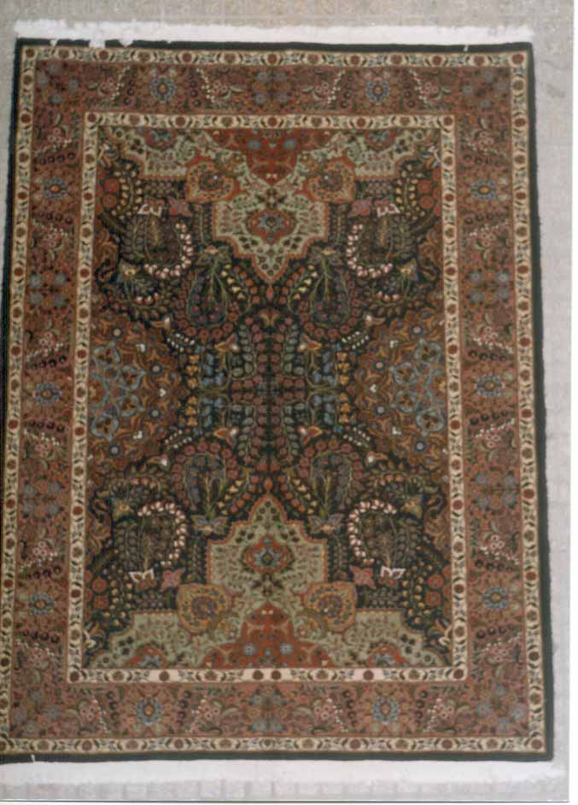
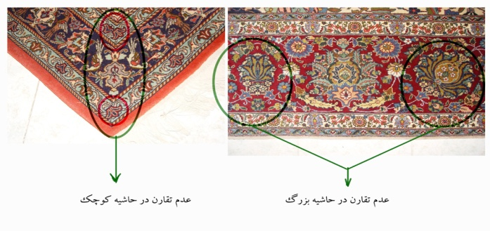
عیب های ذاتی
الف ـ تقارن ( غیر قابل رفع)
تقارن طرحها با يكديگر ونقاط تلاقي آنها باهم در پيكره كل طرح ؛ در مراحل مختلف طراحي و يا توليد ؛ چنانچه به هر دليلي مراعات نشود موجب از هم گسيختگي طرح بوده و در نهايت منظره نامنسجمي را در فرش بعمل آمده بوجود خواهندآورد؛اين امرعلاوه برآنكه بيانگرعدم تسلط طراح برطراحي آن مي باشد ؛ ناگزيرزحمات سايرين را نيز از پي خود ضايع مي نمايد .
توضیح :البته درمواردی شاید این عیب بواسطه عدم مهارت بافنده و بکار گیری نابجا ی قطعات طرح بوجود آید .
نكته : نا متقارن بودن عمدي طرح در بعضي موارد طرح جديدي را پديد مي آورد كه اصطلاحا طرح غلط خوانده مي شود در اينگونه موارد عيب نامتقارن بودن چنانچه مورد تائيد اهل خبره باشد به حسن مضاعفي براي فرش بدل می شود .

Slide 5
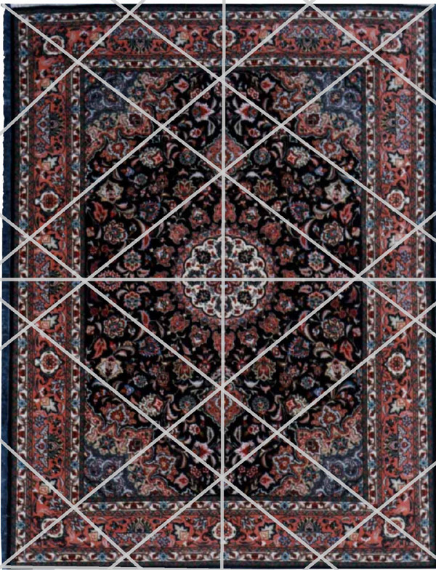
عیب های ذاتی
ب ـ تناسب ( غیرقابل رفع )
تناسب عامل اصلي بالانس اجزاء طرح بوده وشاخصي مهم در ارزشيابي طرح از نظر هنري و اقتصادي مي باشد. بگونه ايكه عدم مراعات آن در هر كدام از اجزاء طرح مي تواند به پيكره كلي طرح آسيب رسانده و علاوه بركاستن از زيبائي هنري طرح به ارزش اقتصادي آن نيز لطمه وارد سازد.
نكته : تناسب در طراحي فرش قانون و قاعده همگاني و لا يتغيري نداشته ؛ بلكه در هر طرحي با توجه به موضوع طرح ؛ طراح به سليقه خود تناسب اجزاء طرح را مراعات مي نمايد .
توضيح عكس : اين خطوط فرضي با ايجاد اشكالي هندسي جاي هر كدام از اجزاء طرح را بطور تقريبي معين مي نمايند و چنانچه هر يك از اجزاء طرح بطور چشمگيري اين هارموني هندسي را به هم بزند موجب عدم تناسب در كل طرح خواهد بود . البته لازم به ذكر است که اين خطوط بر روي طرح رسم نشده ؛ بلكه بطور ذهني و از روي عادت توسط طراحان ماهر در طراحي مراعات مي گردد .

Slide 6
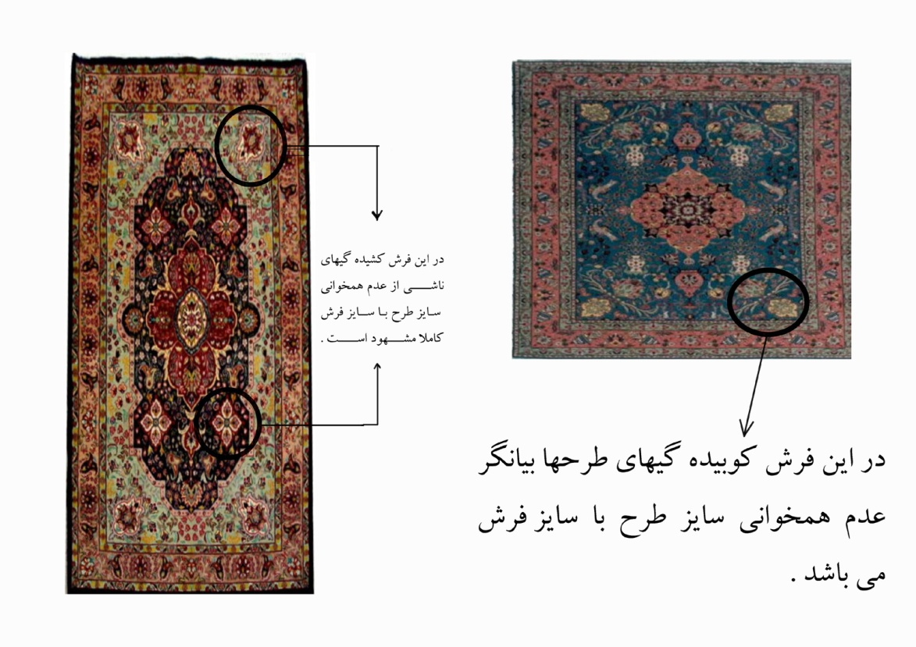
عیب های ذاتی
پ ـ نا همخوانی سایز طرح و فرش ( غیر قابل رفع )
طرح فرش بايد دقيقا مطابق با سايز فرش بوده و معادل چله هائي باشد كه براي بافت چله كشي شده اند ؛ به عبارت ديگرسايز فرش و طرح دقيقا بايد منطبق بر هم باشند و درصورت نا همخواني فرش بعمل آمده متحمل عيوبي از قبيل كشيده گي و يا كوبيده گي طرح ؛ عدم كيفيت مطلوب بافت ؛ و غيره خواهد شد.
توضیح : کوبیده گی و کشیده گی فرش همچنین می تواند به جهت عدم تسلط بافنده بر امر بافت و یا انتخاب مصالح نا مناسب نیز بوجودآید.

Slide 7
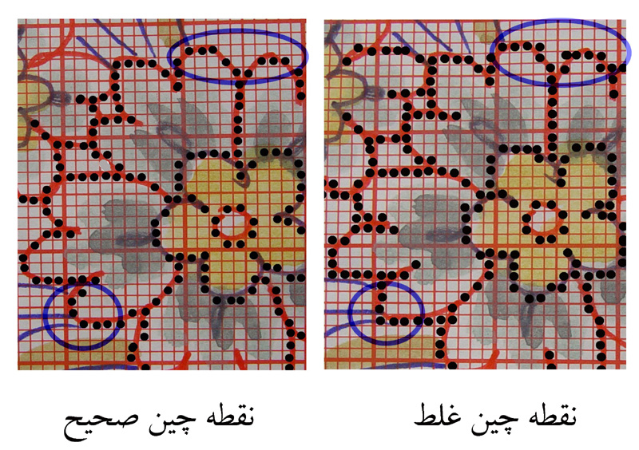
عیب های ذاتی
ت ـ نقطه چینی ( غیر قابل رفع )
پس از اتمام مرحله طراحي ؛ نوبت به نقطه چيني طرح مي رسد كه يكي از ظريفترين و شايد سخت ترين مرحله از مراحل طراحي بوده و لازمه بافت فرش مي باشد ؛ البته اين امر بيشتر در مناطق بافت آذربايجان مرسوم و متداول است .
نقطه چيني طرح در حقيقت نوعي آناليز طرح مي باشد كه مسير بافت را براي بافنده روشن ميكند و مطمئنا چنانچه اين امر توسط فرد خبره و با تجربه انجام نپذيرد علاوه بر صدماتي كه به طرح وارد مي شود ؛ موجب غلط بافي هاي فاحشي نيز در فرش بعمل آمده خواهد بود كه جزو عيوب بارز درفرش بحساب آمده و در اولين نگاه شكسته گيهاي حاصل ازاين نقطه چيني غلط چشم هر بيننده خبره اي را خواهد آزرد .

Slide 8
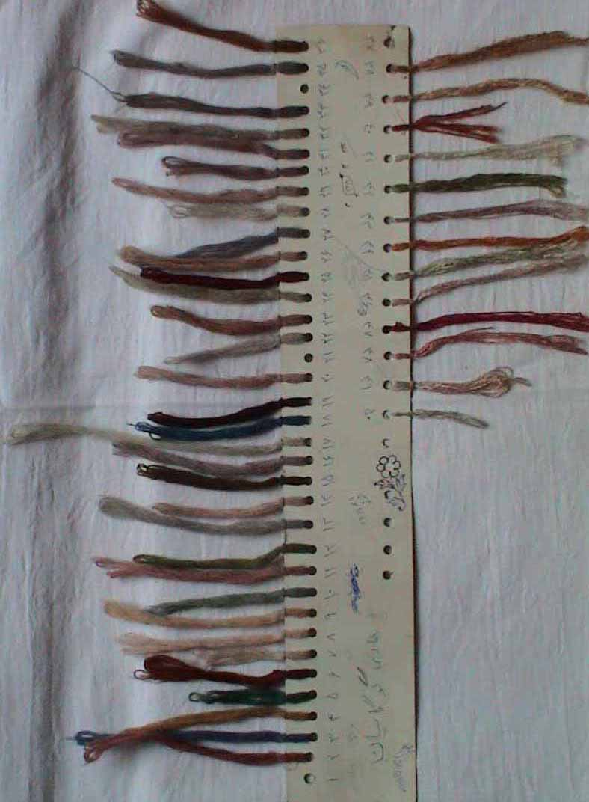
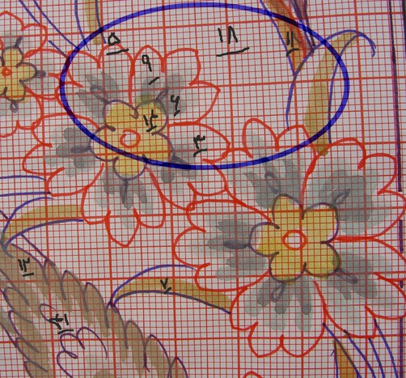
عیب های ذاتی
ث ـ کارت بندی ( رنگ بندی)(غیر قابل رفع)
پس ازاتمام مرحله طراحي ؛ نوبت به تعيين رنگ مي رسد كه طراح بر اساس موضوع طرح وذهنيت وابتكارات خود كارت بندي مي نمايد وبه نسبت كاربرد رنگهاي موجود بر روي كارت رنگ ؛ شماره هاي متعلق به هررنگ را برروي طرح در جاي خود ثبت مي نمايد وبدين منوال كل طرح براساس شماره هاي همان كارت تعيين رنگ مي شود ؛ لذا با توجه به حساسيت موضوع؛ دراين مرحله نيزهرگونه بي دقتي ويا كج سليقه گي مستقيما در كيفيت فرش بعمل آمده تاثير گذارخواهد بود ؛ از اينروي عدم دقت در تطبيق شماره هاي مندرج بر روي طرح و كارت رنگ ؛ و يا احيانا عدم مراعات هارموني لازم در كارت رنگ ؛ موجب عيوبي از قبيل كاربرد نابجاي رنگها در فرش و ياعدم هماهنگي لازم در رنگ آميزي فرش خواهد بود كه عيوبي جبران ناپذير بوده و موجب افت كيفيت هنري و اقتصادي فرش بعمل آمده خواهد شد .
لازم به ذكراست اين شيوه بيشتردرآذربايجان معمول مي باشد كه البته بررسي محاسن و معايب آن مجال ديگري مي طلبد ؛ نا گفته نماند كه گاهي عمل كارت بندي ورنگ آميزي توسط فردي ديگري بغير از طراح انجام مي پذيرد .
نكته : در آذربايجان اكثرا درتوليد فرشهاي تصويري ( تابلو بافي ) به جهت تنوع بالاي رنگ و گاهي اجبار به تلفيق چندين رنگ باهم ؛كارت رنگ بندي مورد استفاده نبوده وانتخاب رنگ به سليقه و تشخيص بافنده از روي مدل انجام مي پذيرد .

Slide 9
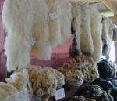
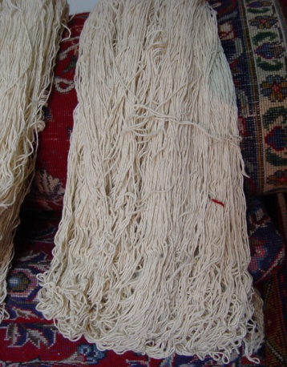
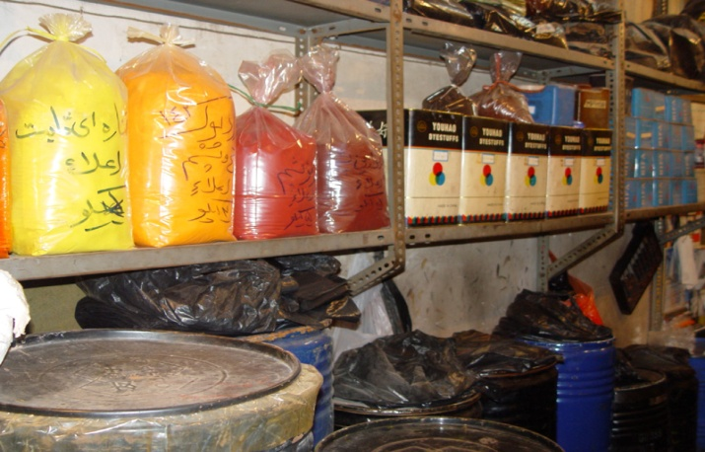
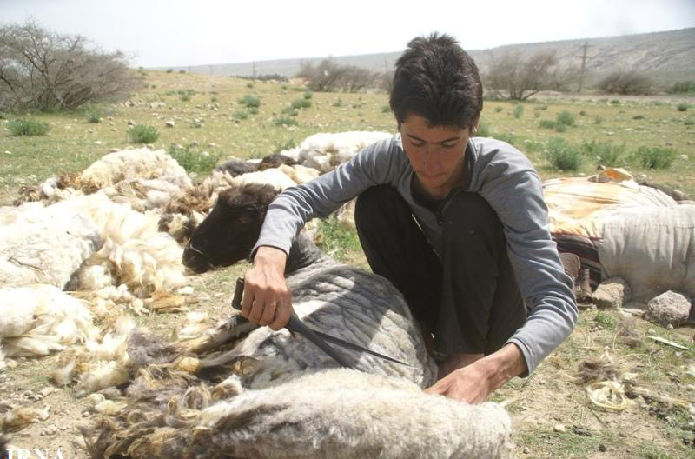
عیب های ذاتی
2 ـ مواد ومصالح اولیه
مواد و مصالح اولیه اعم از پشم ونخ و رنگ و مرغوبیت آنها نقشی اساسی در تکامل فرش داشته و هرگونه نقصانی در آنها مستقیما در کیفیت فرش تولیدی اثر گذار خواهد بود.

Slide 10
عیب های ذاتی
الف ـ پشم (غیر قابل رفع )
يكي ازاصلي ترين مواد اوليه كه در توليد فرش تقريبا نقش اساسي دارد پشم مي باشد كه در كيفيت و بقاء يك فرش خوب نيز از مؤلفه هاي اصلي بشمار مي رود . لذا عيب هایی كه در درجات مختلف موجب افت كيفيت پشم بوده و سبب عدم مطابقت آن با استانداردهاي فني شناخته شده مي باشند عينا به فرش منتقل خواهند شد عیب هایی از قبیل عدم مقاومت لازم ، افت کیفیت بر اثر مرور زمان ، کاهش مرغوبیت اقتصادی فرش ، و... مواردی هستند که عدم مرغوبیت پشم بر فرش تحمیل می نماید.

Slide 11
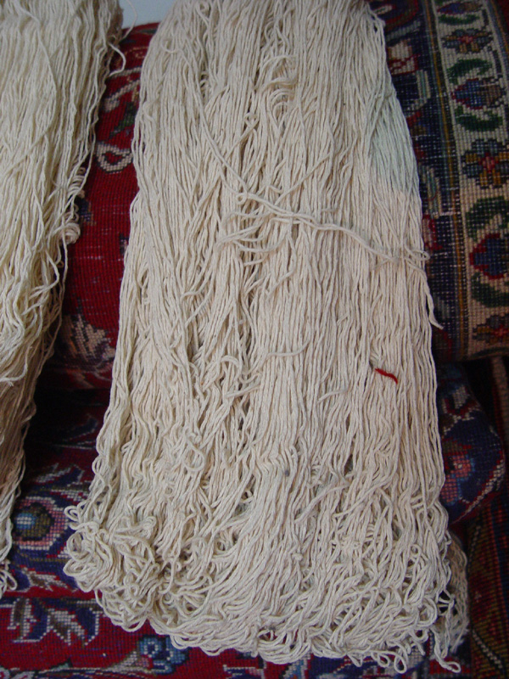
عیب های ذاتی
ب ـ چله ( غیر قابل رفع )
نوع چله اعم از ابريشم يا پنبه چنانچه ازاستاندارد فنی لازم برخوردارنبوده و متناسب با مشخصات فني فرش توليدي انتخاب نگردند و يا چنانچه در نحوه ريسندگي آن نكات فني لازم مراعات نشود؛ عيوبي ازقبيل ؛ پارگی مکرر چله ها در حین بافت ، عدم تناسب مشخصات فني چله با ساير اجزاء فرش ، كيس هاي موضعي بر اثر تفاوت تاب؛ عدم توان حفظ کیفیت در مقابل عوامل محیطی و... را به فرش توليدي تحميل خواهد نمود.

Slide 12
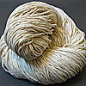
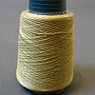
عیب های ذاتی
پ ـ پود ( غیر قابل رفع )
پود نيزاعم از نوع كلفت يا نازك آن ؛ هرچند درظاهراز اجزاء قابل روئيت فرش نيست ؛ اما همانند چله از عوامل اصلي شكل دهنده پيكره فرش مي باشد كه در صورت وجود هر نقصاني در آنها موجب عيب در فرش خواهد بود .
پودهااعم ازپود كلفت ونازك ؛ به علت عدم كيفيت مناسب ساختاری ؛عدم رنگرزي مناسب ؛عدم تناسب دركاربري وياشيوه ناصحيح كاربرد؛مي توانندعيب هابي را از قبيل : عدم تناسب بافت؛ عدم استحكام گره ها؛ بهم خوردن آرايش صحيح رج ها وچله ها؛ كيس هاي عرضي و.... بر فرش عارض نمايند .

Slide 13

عیب های ذاتی
ت ـ رنگ ( غیر قابل رفع )
رنگ بعنوان يكي ديگر از عوامل اصلي شكل دهنده فرش از آن جهت قابل توجه است كه مستقيما با مصرف كننده در ارتباط بوده و شايد بتوان آنرا از اركان اصلي فلسفه وجودي فرش از منظر زيبائي شناسي بحساب آورد ؛ كه البته هر گونه نقصي در آن ؛ در كوتاه و يا بلند مدت موجب عيوب جبران ناپذيري در فرش خواهد بود.
هر رنگي اعم از گياهي و يا شيميائي داراي خواص و ويژه گي هائيست كه بايد هنگام بكارگيري ؛ بدآنها توجه تام و تمام داشت ؛ چرا كه در غير اينصورت وبا استفاده نا آگاهانه و غير كارشناسانه از اين مواد رنگين ؛ لاجرم عيوبي از اين قبيل بر فرش عارض خواهد شد : عدم ثبات رنگ نسبت به دوام فرش؛عدم تناسب پايداري رنگها دريك فرش ؛عوارض شيميائي بر پشم فرش؛ تغيير رنگ اوليه و بهم خوردن هارموني رنگ فرش در دراز و يا كوتاه مدت .

Slide 14
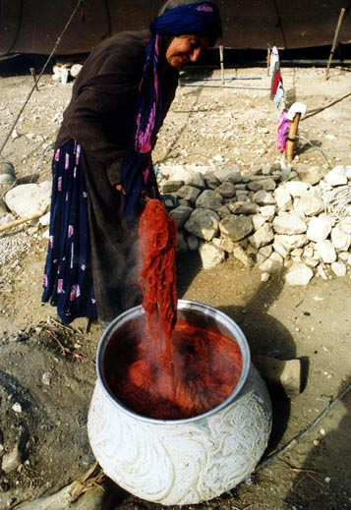
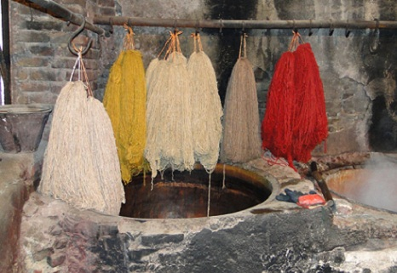
عیب های ذاتی
ث ـ رنگرزی ( غیر قابل رفع )
فن و صنعت رنگرزي به شکل سنتی و یا صنعتی در فرآوري رنگ و پشم رنگين اعم از طبیعی و شیمیایی ازاهميت بسزائي برخورداراست و چنانچه اينكار توسط افراد متخصص ؛ مجرب وآشنا به رنگها و دندانه ها انجام نگيرد مطمئنا نتيجه مطلوبي نداشته وچه بسا عيب هابي ازقبيل : دورنگي ؛ عدم ثبات لازم رنگ ؛ عدم فر آوري رنگ مطلوب وامثالهم.... دردرازو يا كوتاه مدت ؛ از اين رهگذر نصيب فرش خواهد شد .
دقت : امروزه افرادی با عنوان زنگرز به قصد اصلاح بعضی موارد اقدام به عملیات بر روی فرش می نمایند که چنانچه افرادی غیر حرفه ای بوده و خارج از اصول فنی وعلمی مبادرت به این کار نمایند قطعا صدمات جبران ناپذیری به فرش وارد خواهند نمود .
البته باید توجه داشت بطور کلی هرگونه رنگ آمیزی فرش غیر مجاز بوده و علاوه برآنکه عملی غیر علمی و غیر اخلاقی می باشد ، موجب هتک حیثیت و آبروی فرش نیز خواهد بود .

Slide 15
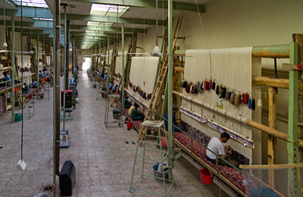
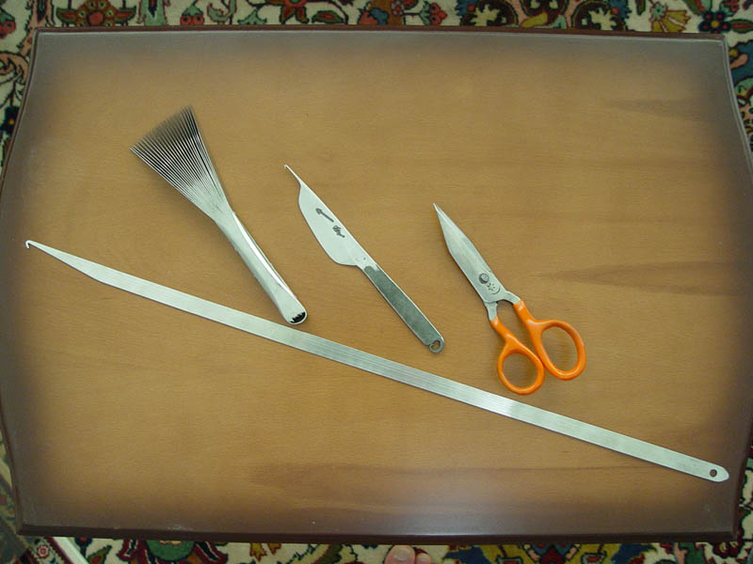
عیب های ذاتی
3 ـ ابزار و آلات بافت و تولید
آلات بافت و يا به عبارت ديگرهر ابزاري كه بنحوي در توليد فرش نقش دارد ؛ در صورت عدم تناسب و يا فقدان استانداردهاي لازم فنی و علمی موجب بروز عيب هاي غير قابل جبراني در فرش بعمل آمده خواهند بود.

Slide 16
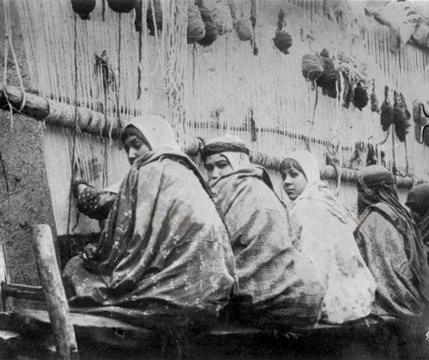
عیب های ذاتی
الف ـ دار بافت ( غیر قابل رفع )
در گام نخست ؛ داربافت ( دزگاه) اعم از نوع چوبي سنتي و يا مدرن فلزي آن؛ از جمله آلات مهم و موثر در توليد يك فرش سالم و استاندارد است؛ كه هر گونه نقص كيفي و يا فني آن مستقيما به فرش توليدي منتقل مي شود . دار بافت ممكن است داراي يكي از اين عيوب باشد: تربودن تیر های چوبی داركه بمرور زمان و درحين بافت قالي كج مي شوند ؛ خشكي بيش از حد و عدم استحكام لازم كه در طول بافت قالي موجب شكستن يكي از اجزاء دار مي شود ؛ عدم دقت در زواياي داربهنگام نصب كه موجب شانه و يا كجيهاي ضربدري در قالي بافته شده مي شود و ......
نكته : دستگاههاي مدرن فلزي در صورت استاندارد بودن بندرت موجب عيب در فرش مي شوند مگر آنكه عامل انساني موجب عيبي شود.

Slide 17
عیب های ذاتی
ب : قلاب بافت ( چاقو)؛ سيخ ؛ قيچي ؛ شانه( دفه)
قلاب بافت ( چاقو ) ازابزارهاي مهم قاليبافي است كه درصورت معيوب بودن موجب آسيب جدی فرش می شود؛ لذا حتما بايد متناسب با رجشمارفرش انتخاب گرديده و به نوك آن هنگام انتخاب ازنظركيفيت كاملا دقت نمود؛چراكه درغيراينصورت ؛ عامل نا همگوني گره ها و عدم استحكام لازم آنها خواهد بود .
سيخ كه براي رد كردن پود مورد استفاده قرار مي گيرد بايد از نوع مرغوب و كاملا صاف و بي عيب باشد و در صورت معيوب بودن موجب پاره گي چله ها و يا بريده شدن پود نازك و يا بهم خوردن نظم بافت خواهد بود .
شانه ( دفه ) براي شانه كردن و خواباندن رجهاي بافته شده در جاي خود و كوبيدن پودها در لابلاي رجها بكار گرفته مي شود ؛ بايد نوع آن بگونه اي انتخاب شود كه با فرش توليدي كاملا منطبق باشد ؛ در غير اينصورت علاوه بر آنكه كارائي لازم را نخواهد داشت ؛ موجب بهم خوردن نظم بافت خواهد بود .
قيچي كه درگذشته به جهت پرداخت زني دستي قالي بهنگام توليد بر روي دستگاه جزو لوازم لاينفك بافت بوده ؛امروزه نقش چنداني درامرتوليد ندارد ؛ مگر در موارد استثننا ئي كه هنوزبعضي از بافندگان اصيل وحرفه اي به جهت اظهارسليقه ومهارت خويش؛ به روش سنتي كار پرداخت زني را بر روي دار و با دست به انجام مي رسانند كه البته اين امر تاثير بسزائي دركيفيت ودوام فرش دارد؛ لكن در چنين مواردي استفاده از قيچي مناسب امري كاملا ضروريست كه درغير اينصورت صدماتي از قبيل: ته افتاده گي پرز ؛ عدم يكدستي پزر ؛ عدم ارتفاع مناسب پرز با رج فرش و امثالهم بر فرش عارض خواهد شد .

Slide 18
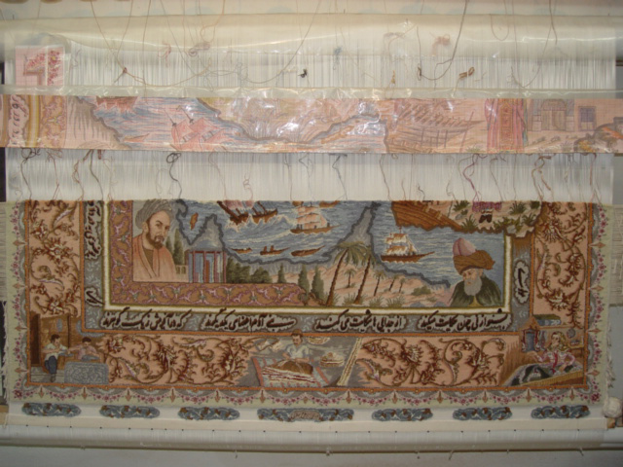
عیب های ذاتی
4 ـ بافت
مهمترين مرحله پروسه توليد يك فرش مرحله بافت است كه البته عوامل مختلفي در انجام صحيح اين مرحله نقش آفريني مي كنند ؛ كه وجود نقص كمي و يا كيفي در هر كدام از اين عوامل فنی و انسانی موجب اختلال وچه بسا توقف مرحله بافت گردیده و یا موجب تحمیل عیب هایی بر فرش خواهند بود؛ به این عوامل و عیب هایی که از جانب آنها احتمال بروز دارد به ترتيب اهميت اشاره مي شود .

Slide 19
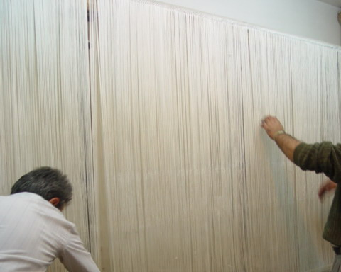
عیب های ذاتی
الف ـ چله کشی ( غیر قابل رفع )
چله كشي درحقيقت اولين مرحله ازآغازمراحل اجرائي بافت فرش است ؛ در اين مرحله سه عامل مهم نقش اساسي برعهده دارند : چله ؛ چله كش ؛ دار بافت قالي ؛ و چنانچه هر كدام از اين عوامل از نظر كيفي و يا فني حائز شرائط لازم نباشند مسلما موجب بروز عيب در فرش توليدي خواهند بود ؛ يعني چله خوب و استاندارد ؛ چله كش ماهر و مجرب ؛ و دار بافت قالي استاندارد ضامن گذر صحيح و سالم از اين مرحله توليد مي باشند.
پاره گي مدام چله ها در حين توليد ؛ تغيير حالت غير معمول چله ها بمرور زمان ؛ عدم نظم لازم در چينش چله ها ؛ عدم تناسب لازم در حالت چله ها در مجموعه دار ؛ كيس هاي طولي و امثالهم که در صورت بروز در این مرحله ، عيب هابي قابل توجه از اين رهگذر نصيب فرش توليدي خواهد شد.

Slide 20
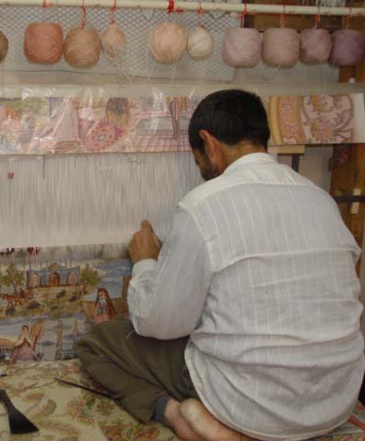
عیب های ذاتی
ب ـ بافنده ( غیر قابل رفع )
يكي از مهمترين عوامل در توليد فرش ؛ بافنده ميباشد كه در حقيقت بايد اذعان نمود نقش اصلي را در فرآوري مواد و مصالح اوليه در مسير توليد برعهده دارد ؛ از اينروي تخصص و تجربه لازم در اين زمينه امري نيست كه بتوان به راحتي ازآن چشم پوشي نمود ؛ زيرا فقدان آن باعث بروزعيب هابي اساسي در فرش خواهد بود كه اكثرا غير قابل برگشت مي باشند ؛ مواردي از قبيل : غلط بافی ؛ عدم تسلط وتمرکز برنقشه خواني ؛ جا گذاري نا مناسب پود ها ؛ دفه زني نا موزون ؛ گره زني نا هماهنگ ؛ عدم درك وضعيت چله ها ؛ عدم رفع صحيح پاره گي بعضي از چله ها ؛ عدم دقت در انتخاب رنگهاي هم خانواده ؛ و امثالهم را مي توان نمونه هايي از عيوب مورد اشاره بر شمرد كه اكثرا رفع و رجوع آنها در مراحل بعدي نا ممكن خواهد .

Slide 21
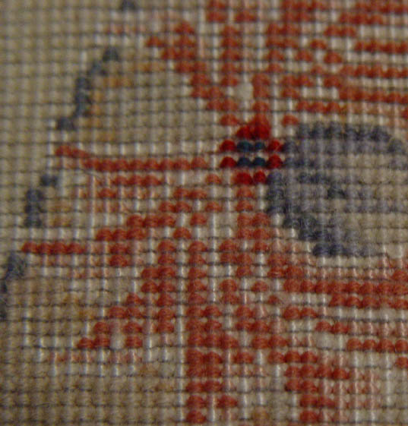
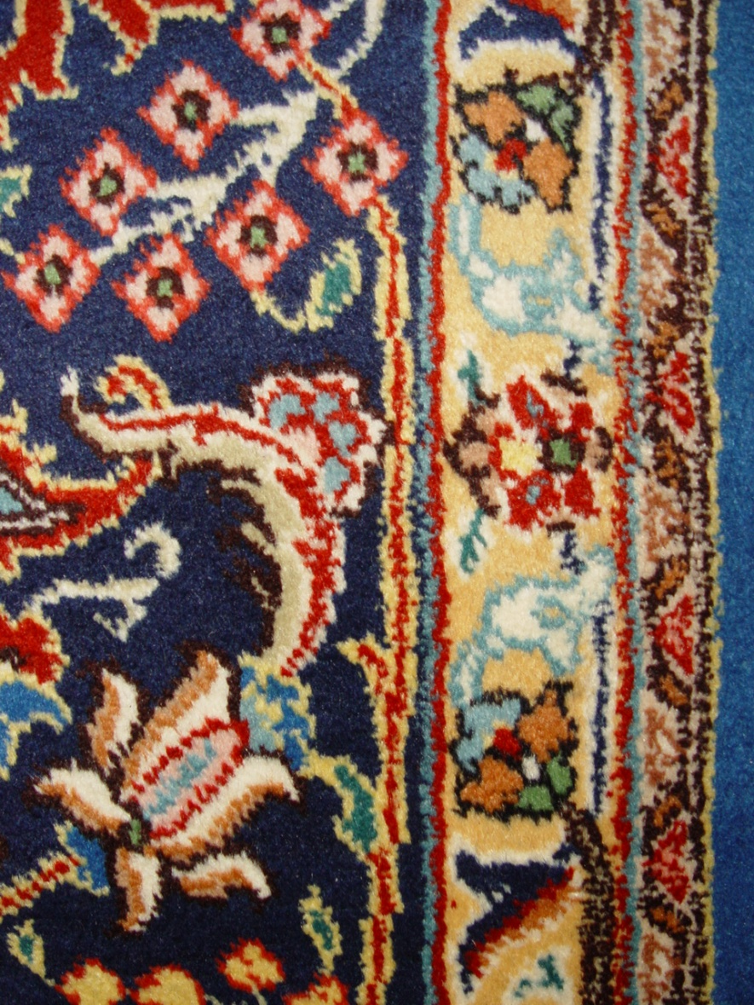
عیب های ذاتی
پ ـ گره ( غیر قابل رفع )
گره ؛(صرفنظر از شکل آن) يكي از عوامل داخل در مقوله بافت است كه اجرای صحیح آن بنوبه خود سهم بسزائي در كيفيت و سلامت فرش توليدي دارد و درنزد اهل فن يكي ازعوامل اصلي تشخيص ميزان مهارت بافنده و درجه مرغوبيت فرش نيز بحساب مي آيد .
چينش نا مناسب مجموعه گره ها در يك فرش در نهايت منجر به عيب نا همگوني بافت در پشت فرش خواهد بود كه اين عيب علاوه برآنكه قابل رفع نيست با كاستن از كيفيت فرش تولید شده ، موجب افت ارزش اقتصادي آن نيز خواهد بود.
نکته : در اصطلاح بازار به فرشی که عیب ناهمگونی بافت دارد ، اصطلاحا بد پشت میی گویند.

Slide 22
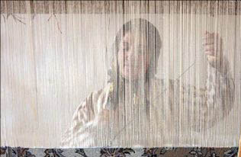
عیب های ذاتی
ت ـ پود گذاری ( غیر قابل رفع )
همانگونه كه درمبحث مواد اوليه ارائه شد علاوه برآنكه نوع وکیفیت پود ؛ نقش مستقل ومستقيمي دربروز بعضي ازعيوب درفرش توليدي دارد ؛ نحوه استفاده از پود نيز درمرحله پود گذاري چنانچه به نحو صحيح انجام نپذيرد ؛ عيب هایي را در فرش توليدي ببار خواهد آورد .
كيس هاي عرضي ؛ كجي هاي كناره فرش ؛ روئيت پود كلفت يا نازك از پشت فرش؛عدم توازن ونظم عرضي و طولي گرها؛عدم تطابق محاسبات فني فرش ؛ايجاد شيارهاي عرضي بر روي فرش ؛ از جمله عيبهاي غير قابل جبراني هستند كه امكان بروز در اين مرحله از توليد را دارند .

Slide 23
عیب های ذاتی
ث ـ رد کردن رج ( غیر قابل رفع )
رد كردن رج يكي ازعيب هایی است كه درمرحله بافت بطورعمدي امكان بروز دارد ؛ بگونه ايكه بدليل اين عمل ناشايست رج هاي بافته شده كمترازرجهاي طراحي شده بوده و در نهايت تعداد كل گره فرش از تعداد كل گره طرح كمتر خواهد بود ؛ كه بعضي از بافندگان به دلايل گوناگون مرتكب آن مي شوند ؛ البته بايد ريشه بروزآن را بيشتر در اخلاقيات جستجو نمود تا در مسائل فني و اقتصا دي .
ناگفته نماند كه تشخيص بصري اين عيب مستلزم سالها تجربه و ممارست بوده و نيازمند مهارت خاصي مي باشد .
نكته : گاهي اين امر با صلاحديد طراح و يا بافنده ماهر به جهت رفع و رجوع بعضي از عيوب فني طرح انجام مي پذيرد ويا گاه رجهائي اضافه برطرح اصلي بافته مي شود . ناگفته نماند كه انجام صحيح اين كار از عهده هر كسي خارج بوده و مهارت خاصي را مي طلبد.

Slide 24
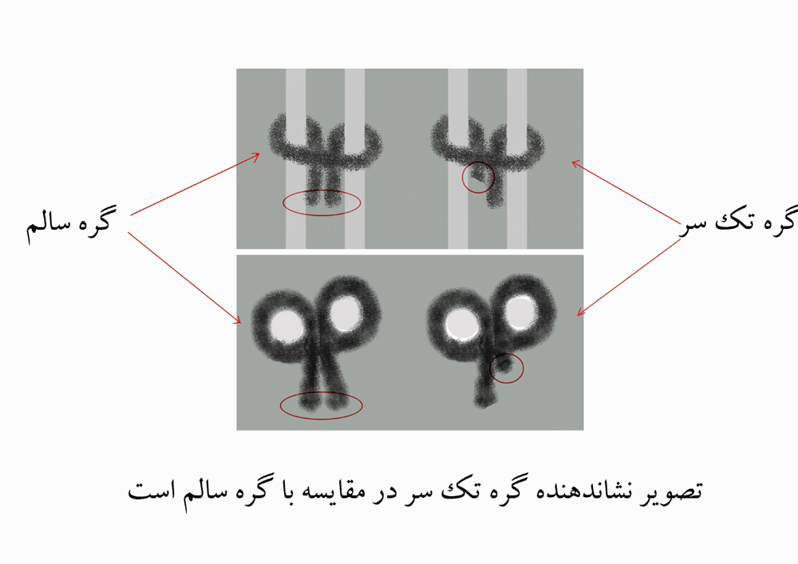
عیب های ذاتی
ج ـ گره تک سر ( غیر قابل رفع )
گره تك سرعيبي است كه عمدتا به جهت عدم مهارت كافي و لازم بافنده در مرحله توليد ايجاد مي شود و علت آن اريب گرفتن چاقوي بافت هنگام بريدن پشم ؛ پس از گره زدن مي باشد كه اين امر موجب تفاوت طولي پشم در دو سر گره خواهد بود . و طبيعتا پس از مرحله پرداخت فرش ؛ همين تفاوت طولي دوسر گره موجب ايجاد سوراخ مانند هائي در پرز فرش خواهد بود كه البته مقدار واندازه اين تفاوت پرز؛ شاخص ارزيابي اين عيب مي باشد.
دقت : بعضا به جهت عدم اطلاعات كافي از جانب بعضي اشخاص ؛ گره تك سر؛ در رديف انواع گره ها محسوب مي شود كه با ارائه توضيح بالا بطلان اين مطلب روشن گرديد . به عبارت ديگر ؛ گره تك سر؛ نوعي گره معيوب است نه گرهي مستقل.

Slide 25
عیب های ذاتی
ح ـ گره نما ها ( غیر قابل رفع )
گره نما هایی از قبیل : چهارتار ؛ سه تار ؛ تك تار؛ بدون تاب گرهي ؛ وامثالهم هر كدام به نوعي موجب ظهور عيوب كمي و كيفيي جبران ناپذيري درفرش می شوند که در اکثر موارد غیر قابل اصلاح بوده و باعث افت ارزش هنری و اقتصادی فرش می شوند .
نظریه : پیچش پشم بدور چله ها بهر شیوه ای ممکن و مقدوراست و شاید گاهی مورد نیاز ، اما آنچه در امروزه درتعریف گره می گنجد ، صرفنظر از بحث تاریخی آن ، فقط گره متقارن است و بر خلاف تصور و باورعموم مابقی آنچه گره نامیده می شود ،گره مستقل نبوده ، بلکه ناقص یا تغییر یافته گره متقارن می باشند ، لذا به عقیده نگارنده گره بیش از یک نوع نیست ومابقی با هر نام وکاربردی که داشته باشند در زیر مجموعه این گره جای دارند .

Slide 26
عیب های عارضی
2 ـ عیب های عارضی
عيب های عارضي به آن دسته ازعيب هائي گفته مي شود كه بعد از اتمام مراحل توليد ؛ در مراحل فر آوری یا بهره وري از فرش به واسطه عوامل محيطي یا انسانی بر فرش عارض ميگردند .

Slide 27
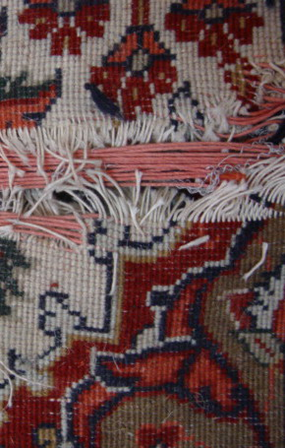
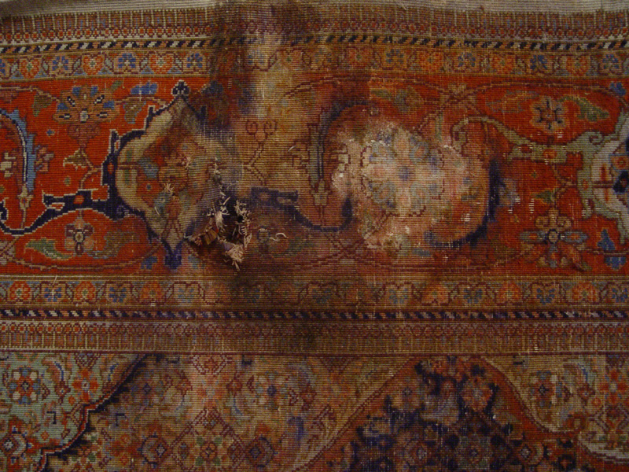
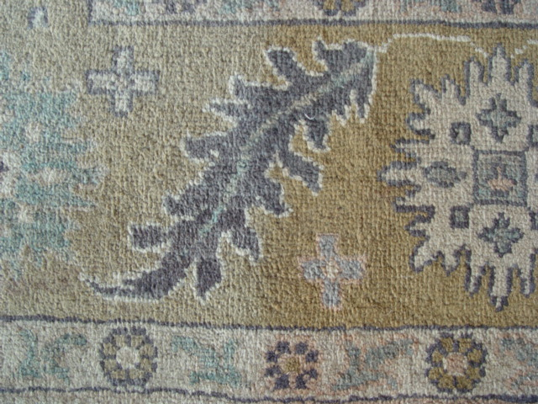
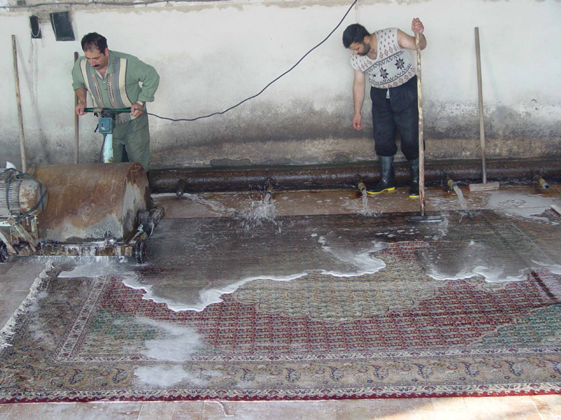
عیب های عارضی
سرویس و فرآوری
پرداخت زني ؛ شستشو ؛ رفوگري ؛ و گاهي داركشي مراحلي ازفرآوري فرش توليد شده هستند كه درمجموع سرويس ناميده مي شوند كه البته درصورت عدم مهارت لازم و دقت كافي درگذر ازهر كدام از اين مراحل عيوب خاصي سلامت فرش را تهديد مي كند كه ذيلا به شرح مجمل آنها خواهيم پرداخت.

Slide 28
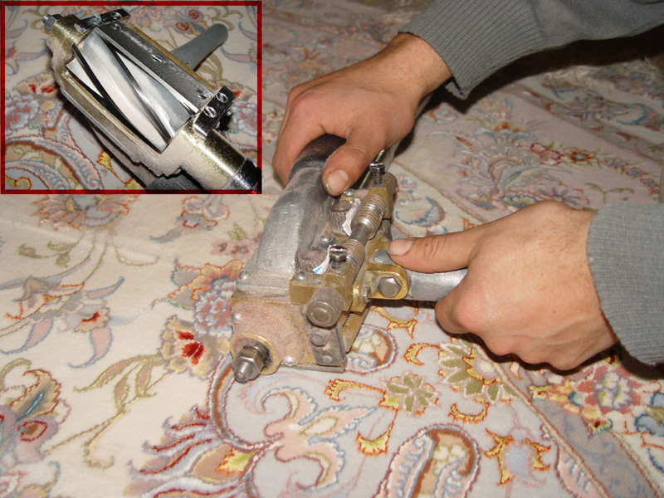
عیب های عارضی
الف ـ پرداخت
پرداخت زني يكي ازمراحل با اهميت مرحله سرويس مي باشد كه نقش ويژه اي درزيبائي فرش و حفظ كيفيت آن در بلند مدت ايفا مي نمايد ؛ لذا اين مرحله بايد توسط افراد خبره و آگاه انجام پذيرد ؛ چرا كه عدم مراقبتهاي لازم فني در اين زمينه عيوب جبران ناپذيري را به شرح زير باعث خواهد شد :
دم قیچی( به فتح دال ) : پرداخت ابتدائي فرش كه معمولا پس ازبافت هرچند سانتي مترازفرش برروي دستگاه با هدف تميزكاري وروئيت قسمت بافته شده انجام ميپذيرد ؛ اگرتوسط فرد غيرخبره و بدون مراعات نكات فني ودقت لازم باشد؛ استفاده نا صحيح از قيچي ؛ يا حتي گاهي وجودعيب در قيچي پرداخت ويا عدم تناسب قيچي با فرش مورد نظر؛ موجب چينش بيش از حدلازم پشم درنقاطي از فرش گردیده و موجب بروز عيب دم قیچی می شود .البته معمولا اين عيب پس ازاتمام مرحله بافت و بعد از پرداخت زني فرش ؛ بصورت گودی هایی عرضی در خواب فرش بطور كامل محسوس وآشكارمي گردد .
ته افتادگی : ته افتادگي كه گاهي درعرف ازآن به ته خواب يا نازكي هم تعبيرمي شود ؛ يكي ديگرازعيب هایي است كه بواسطه چينش بيش از حد قسمتهائي از پشم فرش ؛ ممكن است درمرحله پرداخت زني ؛ اعم از دستي و يا ماشيني عارض گردد كه البته اين عيب امروزه به جهت پرداخت زني ماشيني ؛ در صورت عدم تجربه كافي و يا بي دقتي بيشتراحتمال بروزدارد .
نكته : اصطلاح ته خواب گاه در مورد فرشهائي كه تمام يا قسمتهائي از آنها براثراستعمال سائيده شده باشد نيز بكار مي رود.
بریده گی : ايجاد بريده گي درمرحله پرداخت زني فرش از جمله عيب ها بي است كه امروزه به جهت استفاده ازماشينهاي پرداخت زني نيمه اتوماتيك بيش از زمان گذشته مشاهده مي شود ؛ اين عيب بيشتر در بالاو پائين ويا كناره هاي فرش یا محل تاخوردگی های فرش بر روی میز کار پرداخت ، امكان بروز دارد كه به جهت عدم مهارت كافي وتجربه لازم پرداخت گر ؛ بواسطه گير نمودن تيغ دستگاه در قسمتي از فرش پديد مي آيد .
دقت : این عیوب چنانچه مختصر و محدود باشند توسط افراد خبره وماهر قابل رفع و در غیر اینصورت غیر قابل رفع می باشند.

Slide 29
عیب های عارضی
ب ـ شستشو
مرحله شستشواز مراحل حساس آماده سازي یا نگهداری فرش است كه در صورت عدم دقت لازم ومراعات نكردن مسائل فني ونكات ظريف تجربي دراين مرحله ؛ چه بسا عيب هایي همچون موارد زير بر فرش تحميل خواهد شد كه بعضاهرگز قابل جبران نخواهد بود .
مواد شیمیائی : بكار گيري مواد شيميائي غير استاندارد و غير متناسب با فرش ؛ علاوه بر نتايج نامطلوب ؛ به فرش صدمات جبران ناپذیری وارد می نماید لذا بايد در اين مرحله با بهره گيري از دانش و تجربه افراد خبره و آشنا ی به كار، ازصدمات و عيوب ممكنه حدالامكان جلوگيري نمود .
رنگ دواندگی : اين عيب از جمله عيوب عارضي در مرحله شستشو و يا هنگاميست كه بواسطه عدم دقت و مراقبت لازم فرش در تماس مستقيم يا غير مستقيم با آب قرار داشته باشد ؛ البته چنانچه مواد و مصالح بكار رفته در فرش از نوع نامرغوب باشد اين عيب بارزتر خواهد بود ؛ خصوصا آنكه در مرحله رنگرزي رعايت نكات فني نشده باشد . و بر عكس در صورت برخورداري فرش ازمواد اوليه مناسب و استانداردهاي لازم ؛ اين عيب به حداقل رسيده و چه بسا هرگز پيش نخواهد آمد .
سوختن : گاهی بدليل استفاده نا بجا و ناصحيح از مواد اسيدي هنگام شستشو؛ فرش حالت اوليه پشم و رنگ را بطور فاحشي از دست می دهد ؛ به اين حالت اصطلاحا سوختن گفته مي شود كه از عيبهاي غير قابل جبران مي باشد.
برگشت خواب : اين واژه را شايد نتوان به عيب تعبير نمود اما چون بر خلاف عرف فرش است ما در اينجا آنرا جزو عيوب بر مي شماريم ؛ معمولا اين امر در مرحله شستشو و بر اثر بي دقتي و يا عدم تجربه لازم به جهت پارو و يا برس كشيدن بر عكس خواب فرش ؛ ايجاد مي شود و موارد موضعي آن ممكن است بر اثر تا زدن و يا بسته بندي نا مناسب فرش نيز ايجاد گردد .
نكته : امروزه در موارد بسياري مشاهده مي شود كه به جهت روئيت ابريشمهاي موجود در فرشهائي كه طرح يك طرفه دارند ؛ خواب فرش در جهت خلاف معمول برگشت داده مي شود كه مسلما اين امر در دراز مدت تاثير سوء بر فرش خواهد داشت .

Slide 30
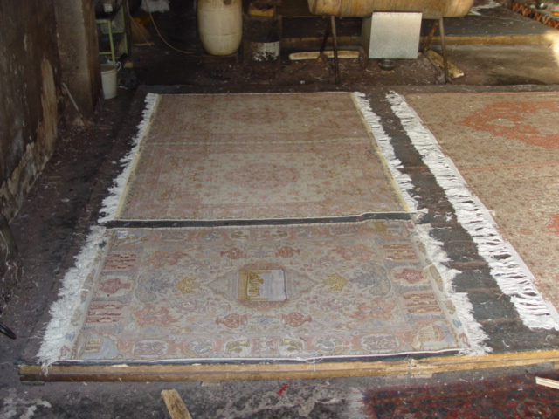
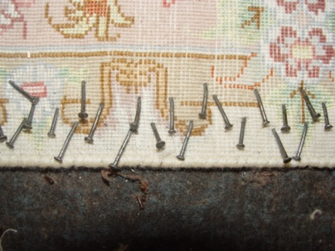
عیب های عارضی
پ ـ دارکشی
دار كشي يكي ديگراز مراحل فرآوري فرش بعد از مرحله شستشو ميباشد كه اين مرحله نيز بايد با دقت لازم و مراقبتهاي ويژه انجام گيرد چرا كه در اين مرحله نيز شايد عيوبي بر فرش عارض گردد كه در كيفيت و ماندگاري فرش در طولاني مدت اثرات نا مطلوبي داشته باشد ؛ ذيلا به چند مورد از اين موارد اشاره ميشود .
نكته : گاهي براي رفع كجي هاي فرش ؛ داركشي قبل از شستشو انجام مي پذيرد تا فرش بهنگام فروش سالم بنظر آيد ؛ مسلما اين امر از نظر اخلاقي عمل شايسته اي نيست و بطور کلی حدالامکان باید از دارکشی فرش اجتناب نمود .
پاره شدن : پاره شدن فرش در مرحله داركشي در حقيقت عيبي است كه بواسطه سهل انگاري بوجود مي آيد ؛ بگونه ايكه بواسطه كشش بيش از حد و ياعدم مقاومت لازم فرش برای دارکشی پاره گي بوجود مي آيد.
کشش بیش از حد : در اين مرحله عيبي كه بوجود مي آيد همانگونه كه از نامش پيداست بواسطه كشش بيش از حد ؛ نظم بافت بهم مي خورد ؛ كه گاهي رفع آن ناممكن بوده و در صورت رفع نيز باز هم فرش معيوب خواهد بود.
ابزار نامناسب : در مرحله داركشي بايد از ابزارهاي مناسب براي هر نوع قالي استفاده شود چرا كه درغيراينصورت مسلما عيوبي بر فرش عارض خواهد شد.
نكته: ميخهائي كه براي داركشي استفاده مي شود در صورت استعمال مكرر موجب سوراخ شدن ، برش ، ایجاد لک زنگ زدگی ، و غیره در فرش می شود .

Slide 31
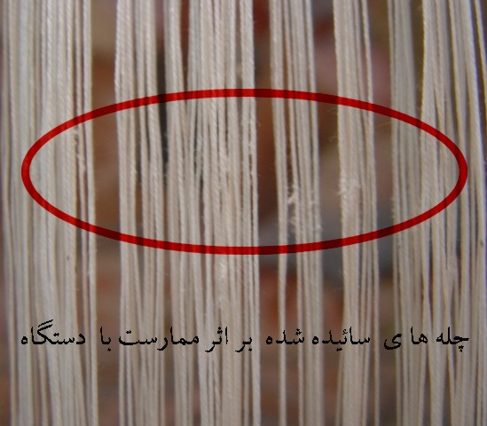
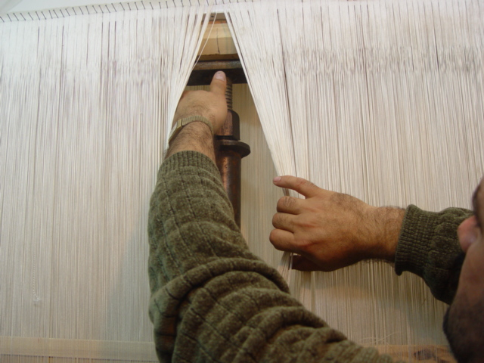
عیب های عارضی
نكته
پاره شدن فرش ممكن است در مراحل مختلفي از توليد نيز بوجود آيد كه شايعترين نوع آن پاره گي در مرحله توليد خصوصا پس از توليد نيمي از قالي مي باشد؛ در اين مرحله به جهت سنگين شدن پائين فرش بايد در سفت نمودن چله ها دقت لازم بعمل آيد ؛ چرا كه اندكي كشش بيش ازحد باعث پاره گي فرش خواهد شد ؛ خصوصا آنكه شايد قسمتي از چله ها دراثرممارست با چوبهاي سر و ته دستگاه ؛ استحكام اوليه خود را ازدست داده باشند ؛حتي بافندگان مجرب توصيه مينمايند عمل سفت نمودن پيچهاي دار قالي به جهت كشش چله ها ؛ بهنگام اتمام كار روزانه انجام نپذيرد و به آغاز كار در روز بعد موكول شود ؛ زيرا در اين صورت حتي چنانچه براي فرش مشكل پاره شدن پيش آيد ؛ افراد مي توانند با شل نمودن پيچ هاي دار قالي از اين اتفاق جلوگيري نمايند اما چنانچه به علت سفت نمودن چله ها در پايان كار روزانه و بهنگام شب اين اتفاق پيش آيد مسلما صدمه جبران ناپذيري بر فرش وارد خواهد آمد كه البته تفاوت دماي شبانه كارگاه و انقباض چله ها نيز مزيد بر علت خواهد بود.

Slide 32
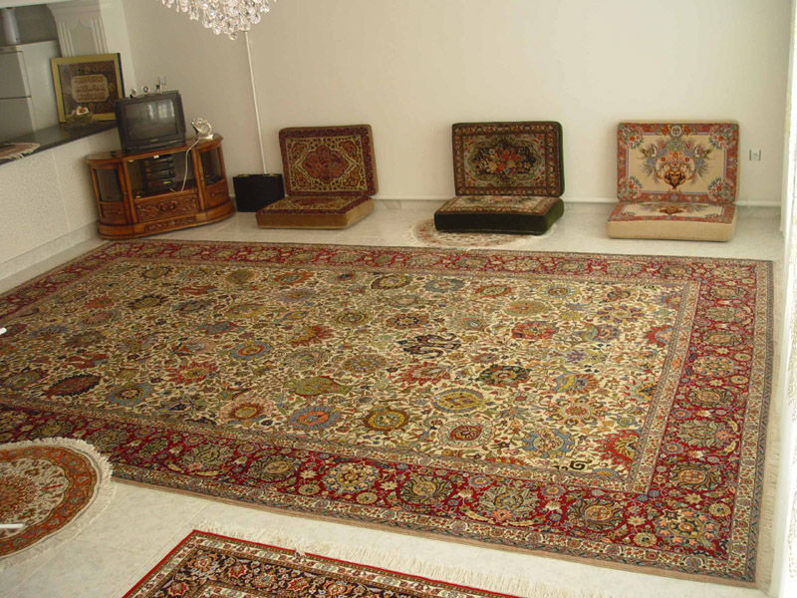
عیب های عارضی
بهره وری
دسته اي ديگراز عيبها در مرحله بهره وری
فرش پديد آمده و بنحوي خود را بر فرش
تحميل مي نمايند ؛ عمده اين عيوب بر اثر
عوامل انساني بمدد عوامل محيطي وطبيعي
بر فرش عارض مي شوند .
بسياري از اين عيوب كه بامرورزمان گاهي
هزينه هاي مادي سنگيني را برفرش تحميل
مي نمايند باكمترين هزينه قابل پيشگيري و
رفع ورجوع مي باشند ؛بشرط آنكه بااندك
دقت وكسب آگاهيهاي لازم ،کارشناسانه
و بموقع عمل شود .
بهره وری را با توجه به نقش عامل زمان درآن ؛ بايد آسيب پذيرترين مرحله براي فرش بحساب آورد ؛ چرا كه كم نيست نمونه هاي موجود در اقصي نقاط جهان از فرشهاي نفيسي كه آثارعيوب عارضي در مرحلهبهره وری بر پيكره آنها بوضوح قابل روئيت مي باشد ؛ و همين حقيقت گواهي بر اين مدعاست كه فرش در این مرحله بيش از هر زمان ديگري نيازمند دقت و مراقبت است ؛ كه هر گونه بي دقتي و سهل انگاري در اين زمينه موجب بروز عيوبي از اقسام ذيل خواهد بود كه اكثرا جبران ناپذيرند.

Slide 33
عیب های عارضی
الف ـ پوسیدن
اين عيب بر اثر عدم مراقبت از فرش در مقابل عوامل رطوبت زا پديد مي آيد ؛ فرش به طبع خاصيت مواد بكاررفته درآن همواره مستعد جذب رطوبت بوده وچنانچه دقت لازم دراين امربعمل نيايد ؛ گاهي حتي بدون علائم ظاهري فرش دچار پوسيدگي مي شود .
بعضي از عوامل دخيل در بروز اين عيب را مي توان چنين بر شمرد: كف پوشهائي كه وجود رطوبت در آنها چندان محسوس نيست مانند موكت ؛ قرارگرفتن گلدان حاوي خاك بر روي فرش ؛ عدم وارسي پشت فرش در فواصل زماني معين ؛ عدم جابجائي فرش در فواصل زماني معين ؛ عدم وارسي فرشهاي مجاور با شوفاژ ها ولوله های آب و پنجره ها در فواصل زماني معين ؛ عدم دقت در پاك و خشك نمودن مايعات ريخته شده برروي فرش ؛ پهن نمودن و يا بسته نگه داشتن فرش در محل مرطوب بر كف زمين بمدت طولاني ؛ و امثالهم ...

Slide 34
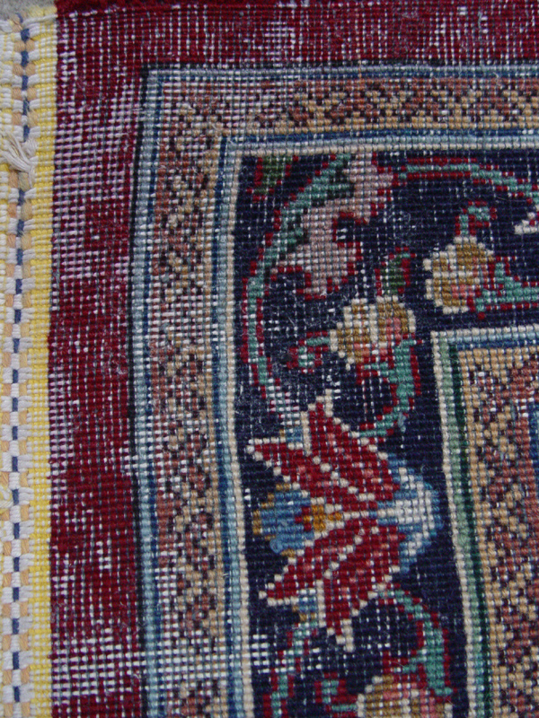
عیب های عارضی
ب ـ بید خوردگی
بيد خوردگي يكي ديگر از عيب هایی است كه در هر مرحله ای ، از بافت تا مصرف امکان بروز دارد ولی اکثرا در زمان نگهداری در انباریا ماندگاری دراز مدت در یک مکان مصرف بر فرش عارض مي شود ؛ عامل بوجود آورنده اين عيب حشره بيد است كه معمولا در محيطهاي گرم و مرطوب و تاريك بيشتر يافت مي شود ؛ لذا عدم استفاده از مواد طبيعي و شيميائي ضد بيد و وارسي ننمودن بموقع فرشهاي انبار شده و فرش های مورد مي تواند اين عارضه را بدنبال داشته باشد ؛ اين عيب گاهي از پشت و گاهي از رو و بعضا از هر دو جانب بر فرش عارض مي شود .
نکته : در این عیب فقط پشم فرش آسیب می بیند .

Slide 35
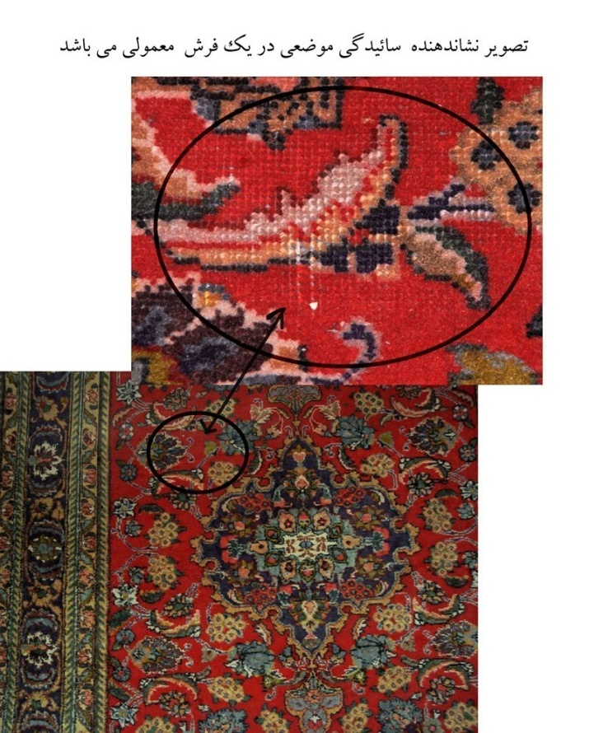
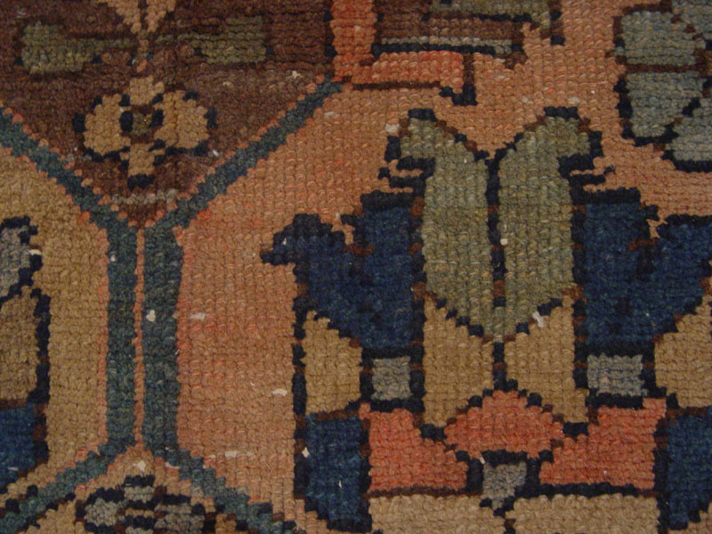
عیب های عارضی
پ ـ سائیده گی
در اكثر مواقع استفاده نا مناسب از فرش موجب بروز اين عيب است ؛ گاه قسمتهايي ازفرش كه بيشتردرمعرض استفاده هستند براثرسهل انگاري نسبت به ساير قسمتها زودترسائيده شده و موجب پديد آمدن سائيده گيهاي موضعي در فرش مي شود ؛ اين عيب در اكثر مواقع قابل رفع نبوده و موجب افت ارزش اقتصادي فرش مي شود .
نكته : البته سائيده گي در فرشهاي كهنه و قديمي عيب محسوب نشده و بعضا حسن مضاعف نيز بشمار مي رود.

Slide 36
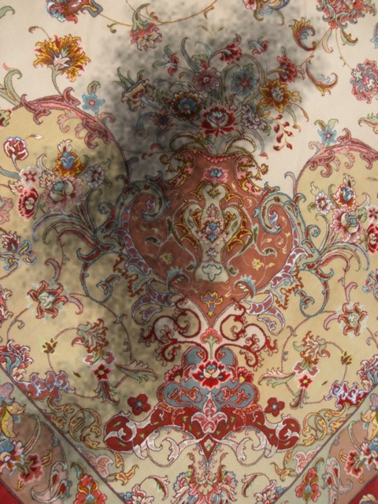
عیب های عارضی
ت ـ لک افتا ده گی
لك چنانچه قابل رفع نباشد عيب محسوب مي شود ؛ اين عيب بر اثر بي دقتي بهنگام بهره برداری یا حمل و نقل فرش بر اثر ريختن مواد رنگين بوجود مي آيد. چاي ؛ نوشابه هاي رنگين ؛ افزودنيهاي رنگين خوراكي ، انواع جوهرهاي رنگين ، انواع چربی ها و انواع رنگ های ساختمانی از شايعترين لك زا ها در فرش مي باشند .
در پاک کردن و زدودن هر گونه لک از فرش هیچ گونه سهل انگاری نباید نمود ، چرا که هر چه زمان بگذرد رفع آن مشکل تر و عیب بجا مانده بیشتر خواهد بود.
نکته : هر لکی که بر فرش عارض می شود باید با پاک کننده مخصوص به آن لک با احتیاط و مراقبت های لازم بر طرف گردد ، در غیر اینصورت احتمال خسارت بالاتر رفته و چه بسا جبران ناپذیر گردد .

Slide 37
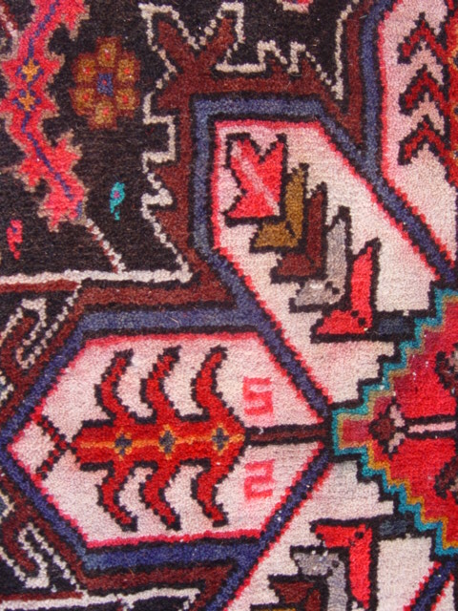
عیب های عارضی
ث ـ اختلاط رنگ
اين عيب همانند عيب رنگ دواندگي ( ته رنگ دادن) است كه شرح آن در مبحث شستشو گذشت با اين تفاوت كه اينبار اين عيب بهنگام بهره برداری از فرش و عمدتا بر اثر سهل انگاري هایی از قبیل شستشوی خانگی فرش ، ریختن مایعات ، قرار گرفتن در معرض رطوبت امثالهم بوجود مي آيد و بعضا عوامل بوجود آورنده مشترك نيز دارند.
نکته : بدیهی است که مواد ومصالح نامرغوب و عدم ثبات رنگ فرش ، عامل مهمی در پیدایش این عیب است.

Slide 38
عیب های عارضی
ج ـ کوبیده شدن
كوبيده شدن پرزفرش معمولابراثرعدم استاندارد بودن پشم ، نا مناسب بودن پرداخت فرش ، تمرکز سنگینی اشیاء بر نقطه ای از فرش بوجود مي آيد . كوبيدگي پرز فرش علاوه بر بد منظر نمودن رخ فرش به جهت عدم استعمال يكدست ؛ موجب بروز سائيدگيهاي موضعي و زود رس در بعضي از نقاط فرش مي شود كه اكثرا اين عيب قابل رفع نيست .
ح ـ تا بر
تابرشدن نيزازجمله عيوبي است كه درمرحله بهره وری براثرموقعيت نامناسب مكاني و يا بعضا به جهت كيس هاي طولي و يا عرضي بر فرش عارض مي شود . در صورت جزئي بودن اين عيب قابل رفع بوده و چنانچه كلي باشد رفع آن چندان آسان نخواهد بود .

Slide 39
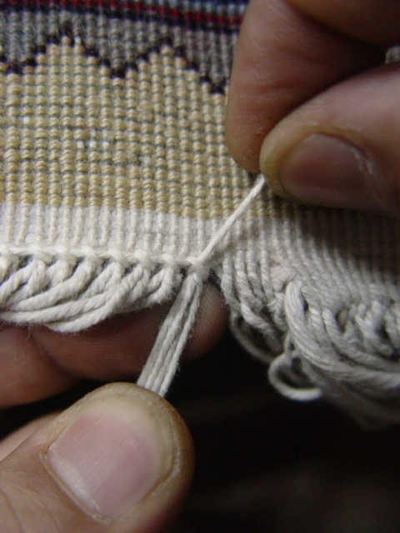
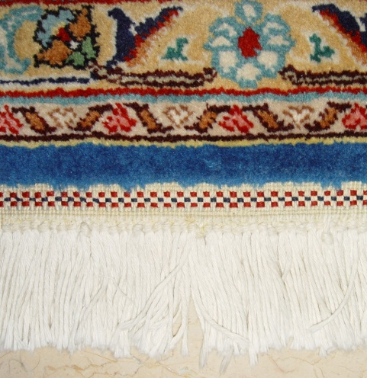
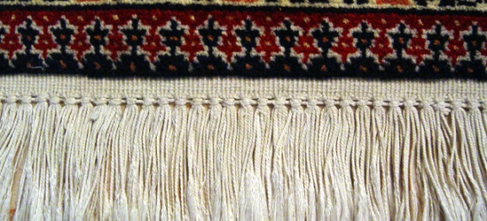
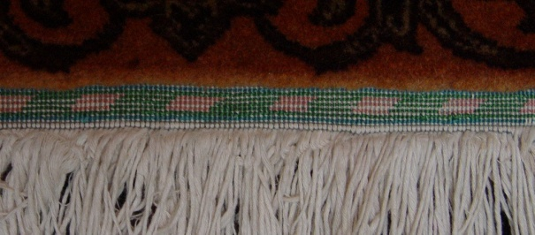
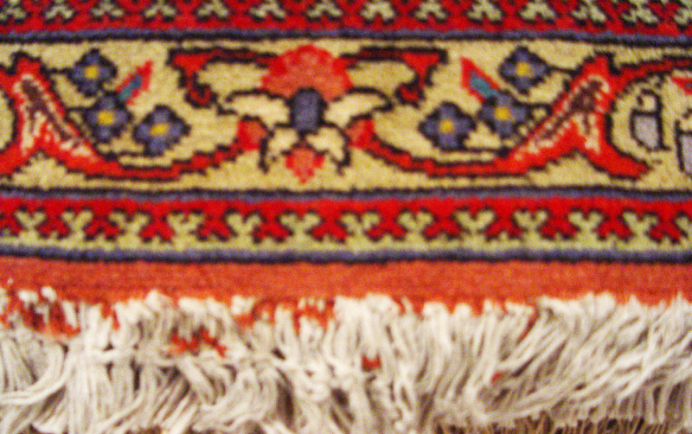
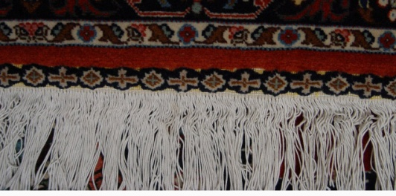
عیب های عارضی
خ ـ ریختن چله ها
سر چله هاي فرش از دير بازبعنوان يكي از عوا مل زيبائي در فرش ايراني بحساب مي آيد وازهمين روست كه بافندگان و توليدكنندگان خبره ؛ قبل ازآغازبه بافت متن اصلي فرش ؛ بر روي چله ها مهارت و سايقه اي از خويش را به نمايش مي گذارند كه نتيجه آن گليم بافها ؛ برجسته بافي ها ؛ دندان موشيها ؛ و ...... مي باشند كه هركدام بنوبه خود نقشي مضاعف در زيبائي فرش ايراني دارند ؛ اما مع الاسف بسيار ديده مي شود كه قبل از آغاز مرحله بهره وری ؛ بواسطه سهل انگاري بافندگان واهمال كاري فروشندگان وعدم آگاهي مصرف كنندگان فرش ؛ به سبب عدم مراعات نكات فني در محكم نمودن سر و ته فرش بواسطه گليم بافي و يا دوگره زني ، پس از مدتي فرش از زيبائي چله ها محروم شده و چه بسا صدمات جبران ناپذيري در دراز مدت به سر و ته فرش وارد مي شود ؛ كه البته فرشهاي سر بافي شده موجود در موزه ها و كلكسيونهاي دنيا و حتي كف بازار گواهي زنده بر اين مدعاي تلخ است .

Slide 40
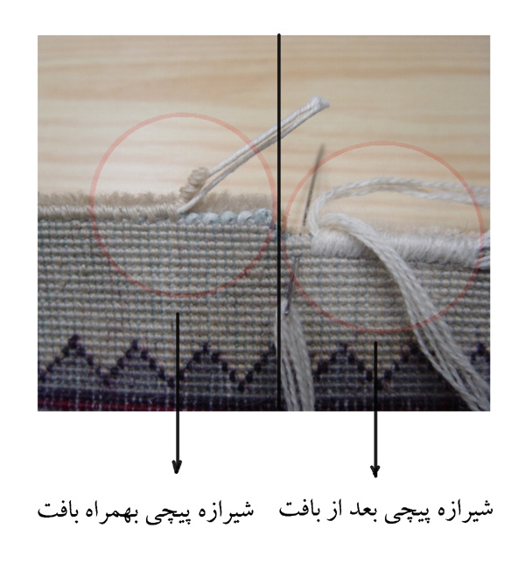
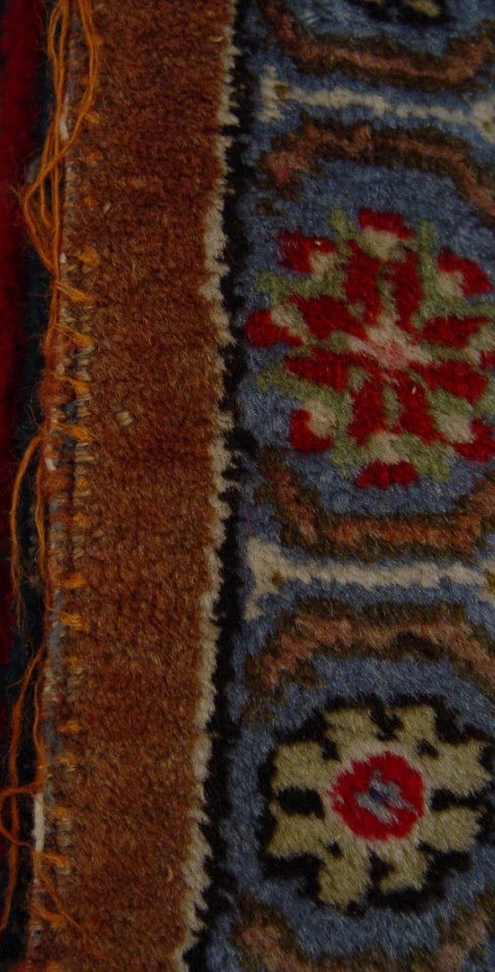
عیب های عارضی
د ـ استهلاک شیرازه
شيرازه يكي ازاركان اصلي درتضمين سلامت فرش بوده و نقشي مهم در تداوم استحكام آن در دراز مدت دارد ؛ بگونه ايكه حتي اهميت اين مطلب در جامعه نيز رواج يافته ، ونهايت وخامت اوضاع در هر پديده به از هم پاشيدن شيرازه تشبيه مي شود .
عدم مراعات نكات فني لازم درامرشيرازه پيچي ؛ خصوصا درموارديكه شيرازه پيچي بعد از مرحله بافت و حتي پس از مرحله سرويس انجام مي شود ؛ موجب بروز عيب هابي از قبيل : كيس عرضي ؛ وا رفتن شيرازه در مرحله بهره وری ؛ كنده شدن شيرازه الحاقی بهمراه كناره فرش و امثالهم خواهد بود كه بعضا غير قابل جبران بوده و گاه در صورت مرمت نيز صدماتي به كيفيت اوليه فرش وارد خواهد شد .

Slide 41
عیب های عارضی
نكته مهم
شيرازه پيچي صرفنظر از نوع آن ؛ در گذشته يكي از فنوني در
امرقاليبافي بحساب مي آمد كه گوياي سليقه ؛ تجربه و مهارت
بافنده بوده وتقريبادراكثريت قريب به اتفاق فرشهاي توليدي ؛
شيرازه پيچي نيز همزمان با بافت انجام مي پذیرفت؛كه متاسفانه
امروزه اين سنت نیک تقریبا منسوخ شده وكمترفرشي را ميتوان
پيدا نمودكه شيرازه پيچي آن بهمراه بافت انجام يافته باشد.
البته حقيقت مطلب آنستكه دیگر امروزه نادرند بافندگاني كه
ازعهده اين امر برآيند ، چرا كه شيرازه پيچي همزمان با بافت ؛
برخلاف ظاهر ساده و شايد بي اهميت آن يكي از نكات بسيار
حساس؛ظريف وفني درامرتوليد فرش است كه نيازمند حوصله؛
مهارت خاصي بوده وبه گفته وگواه اهل فن ازعهده هربافنده اي
بر نمي آيد . ( البته منظور نگارنده در اين باب بيشتر توليدات
شهري بافت منطقه آذر بايجان مي باشد )
با توجه به توضيحات فوق ميتوان نتيجه گيري نمود كه شيرازه پيچي بعد از مرحله بافت هرگز جايگزين مناسبي براي شيرازه همراه بافت نمي باشد ؛ و تجربه نيز گواه اين مدعاست كه شيرازه پيچي بعد از مرحله بافت در مقام استحكام و ظرافت هرگز ياراي برابري با شيرازه همراه بافت را نخواهد داشت .

Slide 42
عیب های عارضی
ذ ـ سوختن
سوختن نيز يكي از عيب هایي مي باشد كه به جهت قابليت اشتعال سريع مواد مورد استفاده در فرش ؛ شايد در هر مرحله ای بر فرش عارض گردد ؛ البته اين امردرگذشته به جهت استفاده ازوسايل گرمايشي غيرمطمئن بيش از امروزه مصداق داشت ؛ اما با اينهمه كم نيستند فرشهاي نفيسي كه از اين جهت متحمل صدمات جبران ناپذيري شده اند . سوختن فرش چنانچه خفيف و جزئي باشد قابل رفع بوده ؛ ولي چنانچه عميق و وسيع باشد غير قابل جبران و حتي در صورت جبران نيز همواره عنوان فرش معيوب را بهمراه خواهد داشت .
سخن را با توضيح مكرراين نكته به پايان مي برم كه حد الامكان با سعي دررعايت اختصار؛ تا بدانجا كه به اصل مطلب خلل وارد نشود ؛ با چشم پوشي از ورود در جزئيات مطالب ؛ پرهيزازاطاله كلام نمودم ؛ و تفصیل سخن به فضل الهی به فرضتی دیگر وا می گزارم .
به اميد حق

